Slide 1


FINAL PROJECT by 홍성목, 정종일 in SSAFY

Slide 2
INDEX
ⅰ. 목표 서비스 및 구현
ⅱ. 데이터베이스 모델링
ⅲ. 기능 설명
ⅳ. 시연
ⅴ. Q&A
FINAL PROJECT by 홍성목, 정종일 in SSAFY

Slide 3

ⅰ. 목표 서비스 및 구현도
FINAL PROJECT by 홍성목, 정종일 in SSAFY

Slide 4


목표 서비스 및 구현
데이터베이스 모델링
기능 설명
시연
Q&A
대 멀티미디어 시대
개인화에 따른 추천 서비스의 필요성
영화 정보 제공 및 추천 서비스 구현
FINAL PROJECT by 홍성목, 정종일 in SSAFY

Slide 5

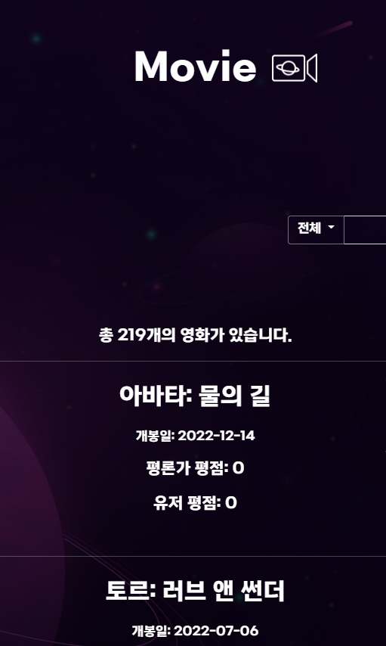
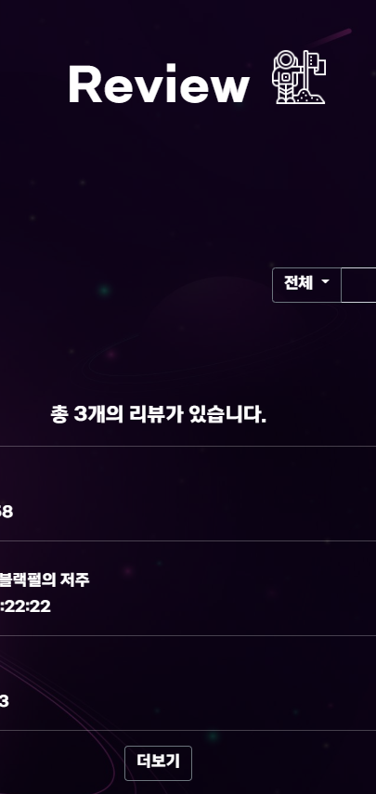



목표 서비스 및 구현
데이터베이스 모델링
기능 설명
시연
Q&A
구현 목표의 90% 이상 구현 완료
유저 정보 커스터마이징
ElasticSearch 를 활용한 검색 기능
FINAL PROJECT by 홍성목, 정종일 in SSAFY

Slide 6

ⅱ. 데이터베이스 모델링
FINAL PROJECT by 홍성목, 정종일 in SSAFY

Slide 7
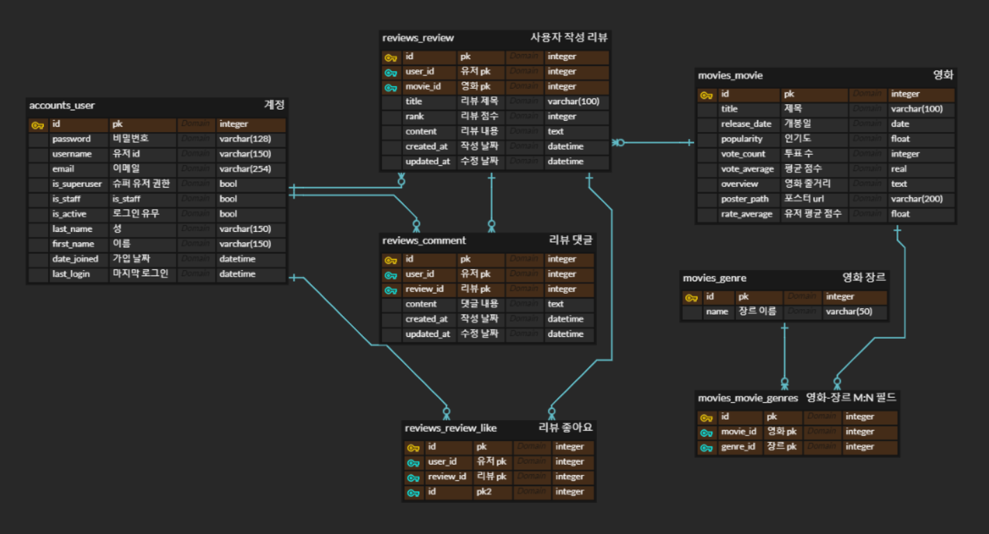
목표 서비스 및 구현
데이터베이스 모델링
기능 설명
시연
Q&A
FINAL PROJECT by 홍성목, 정종일 in SSAFY

Slide 8
ⅲ. 기능 설명
FINAL PROJECT by 홍성목, 정종일 in SSAFY

Slide 9
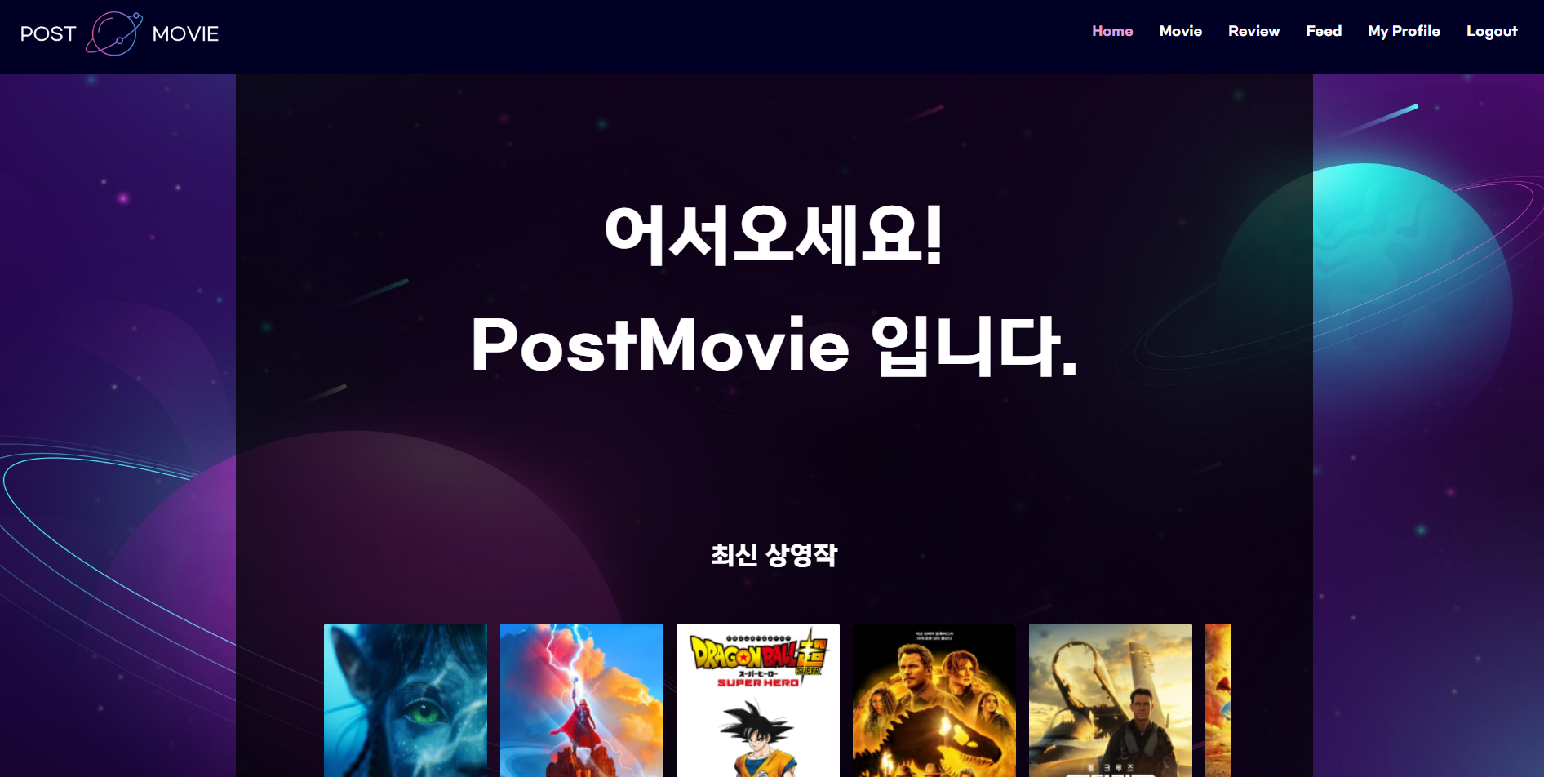
목표 서비스 및 구현
데이터베이스 모델링
기능 설명
시연
Q&A
FINAL PROJECT by 홍성목, 정종일 in SSAFY

Slide 10
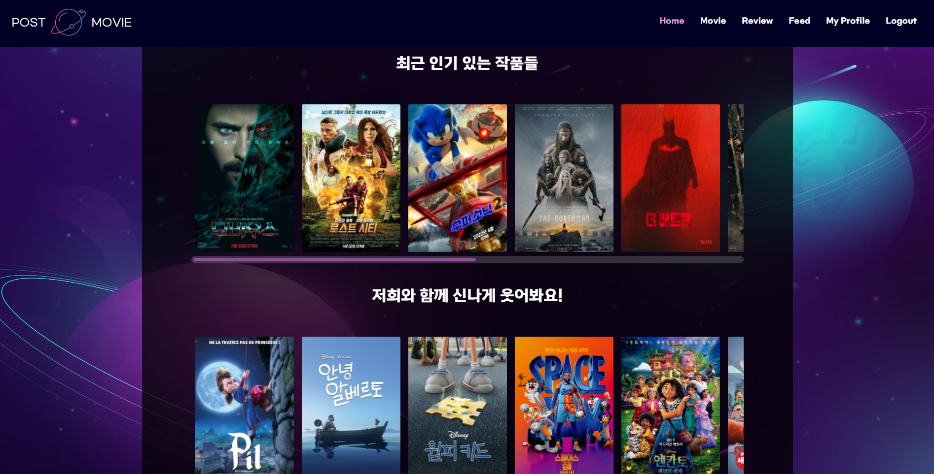
목표 서비스 및 구현
데이터베이스 모델링
기능 설명
시연
Q&A
FINAL PROJECT by 홍성목, 정종일 in SSAFY

Slide 11
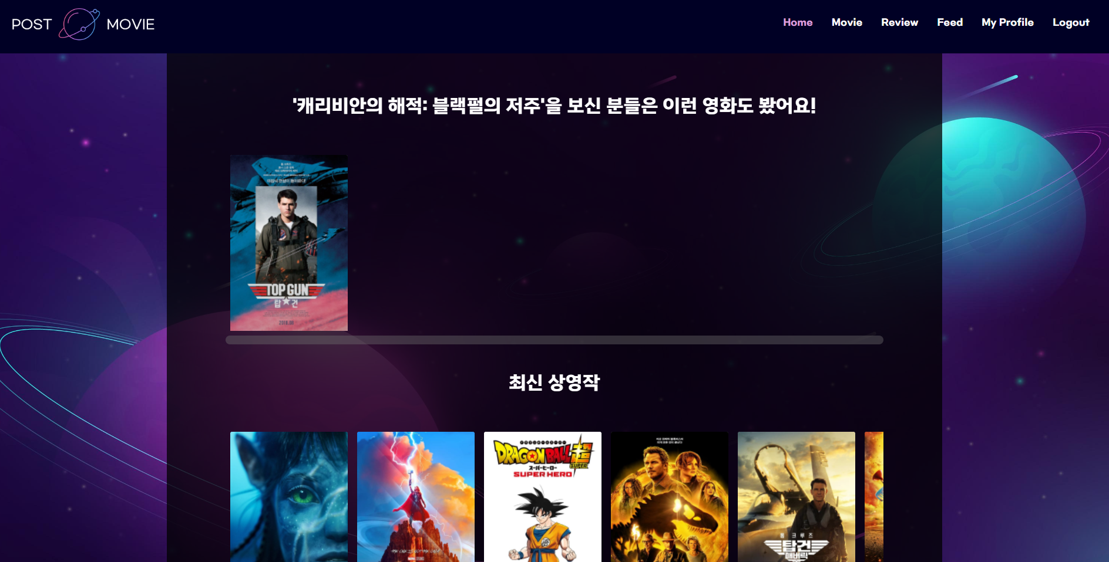
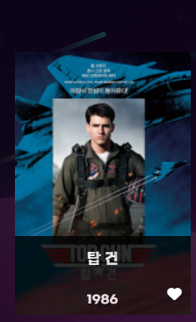
목표 서비스 및 구현
데이터베이스 모델링
기능 설명
시연
Q&A
FINAL PROJECT by 홍성목, 정종일 in SSAFY

Slide 12
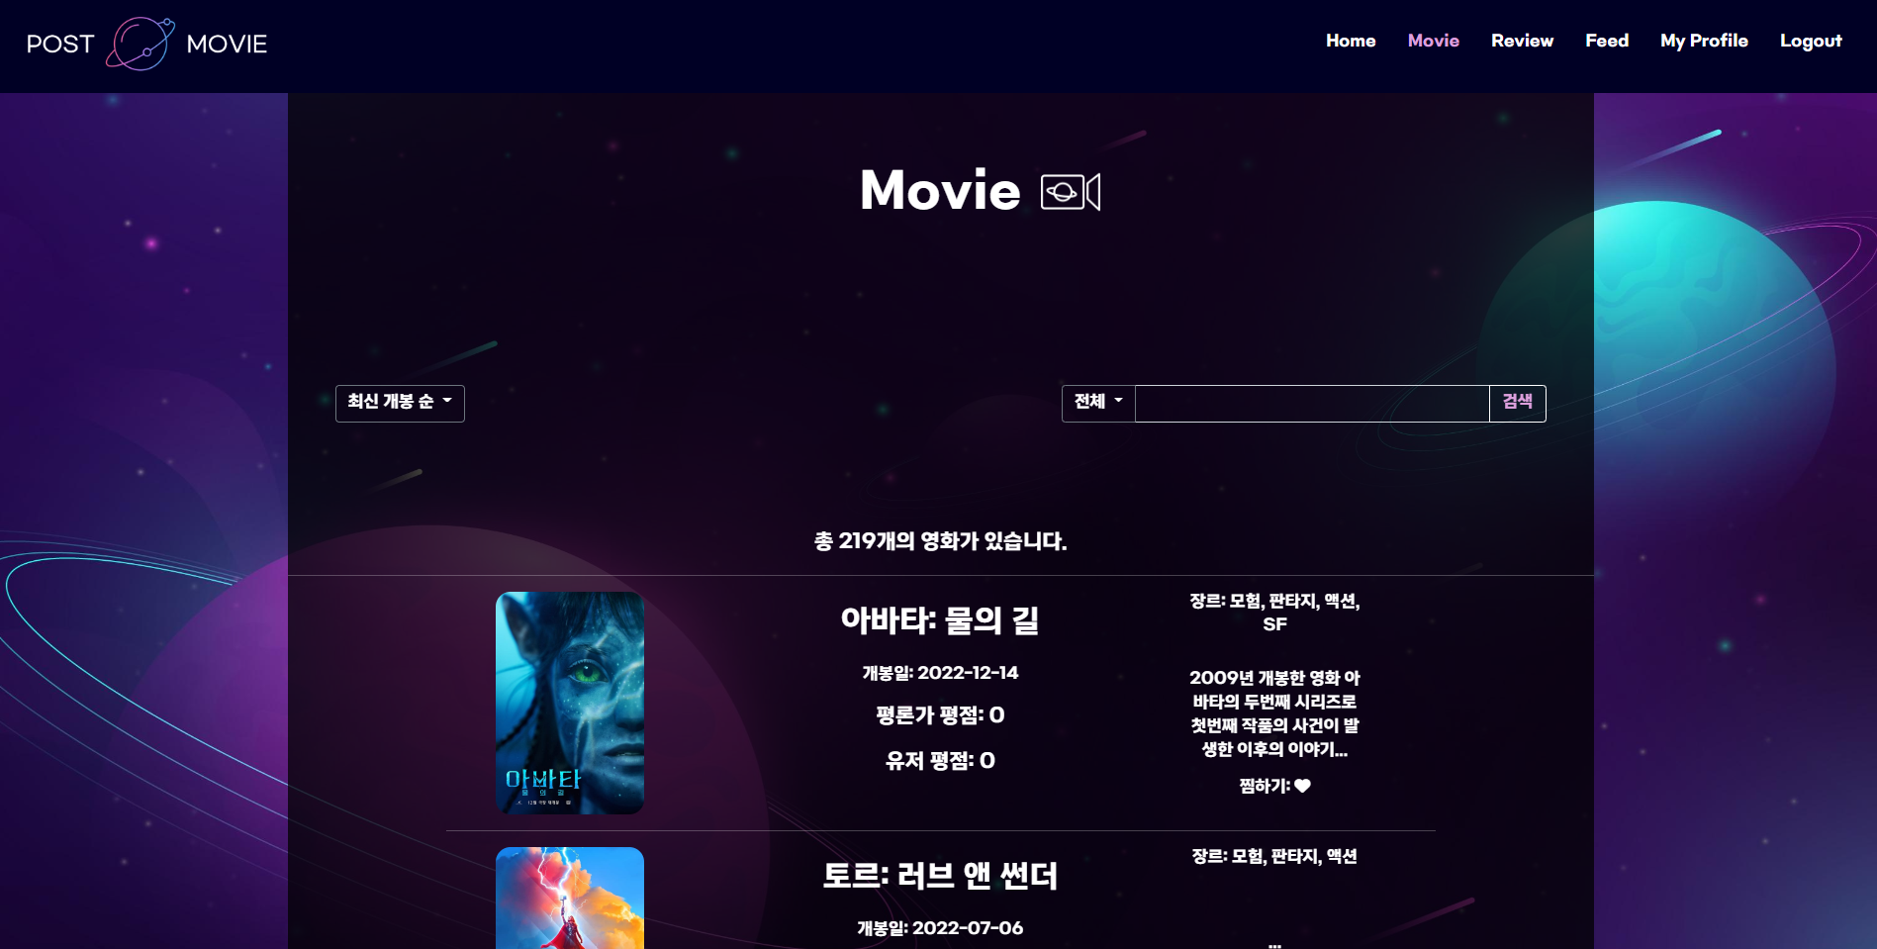
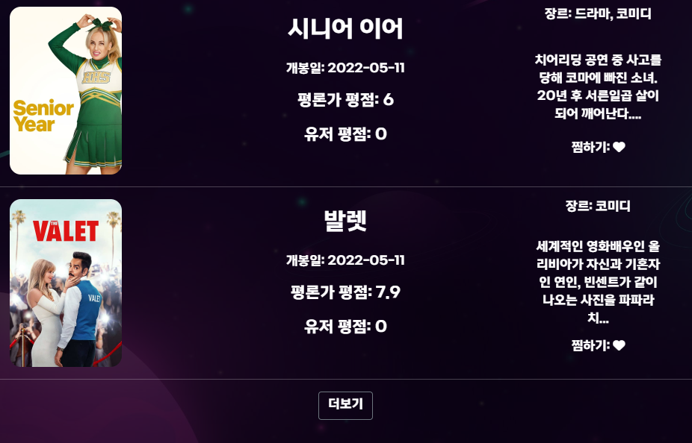
목표 서비스 및 구현
데이터베이스 모델링
기능 설명
시연
Q&A
FINAL PROJECT by 홍성목, 정종일 in SSAFY

Slide 13
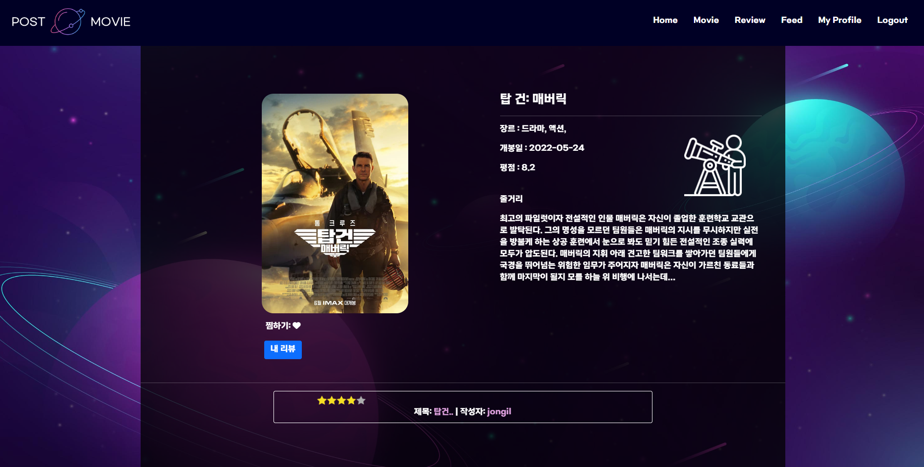
목표 서비스 및 구현
데이터베이스 모델링
기능 설명
시연
Q&A
FINAL PROJECT by 홍성목, 정종일 in SSAFY

Slide 14
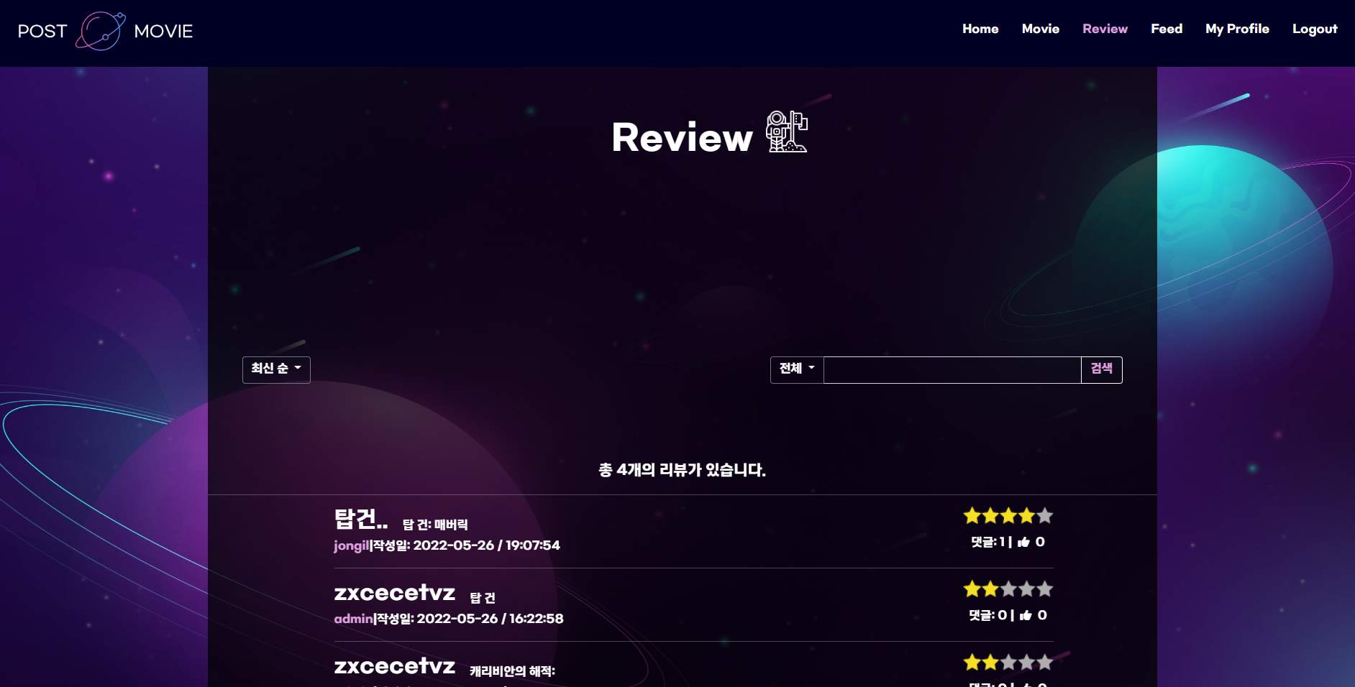
목표 서비스 및 구현
데이터베이스 모델링
기능 설명
시연
Q&A
FINAL PROJECT by 홍성목, 정종일 in SSAFY

Slide 15
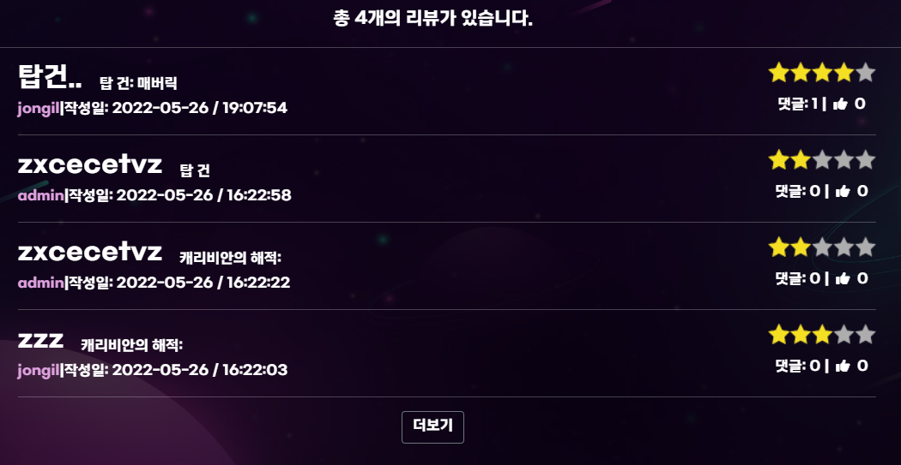
목표 서비스 및 구현
데이터베이스 모델링
기능 설명
시연
Q&A
FINAL PROJECT by 홍성목, 정종일 in SSAFY

Slide 16
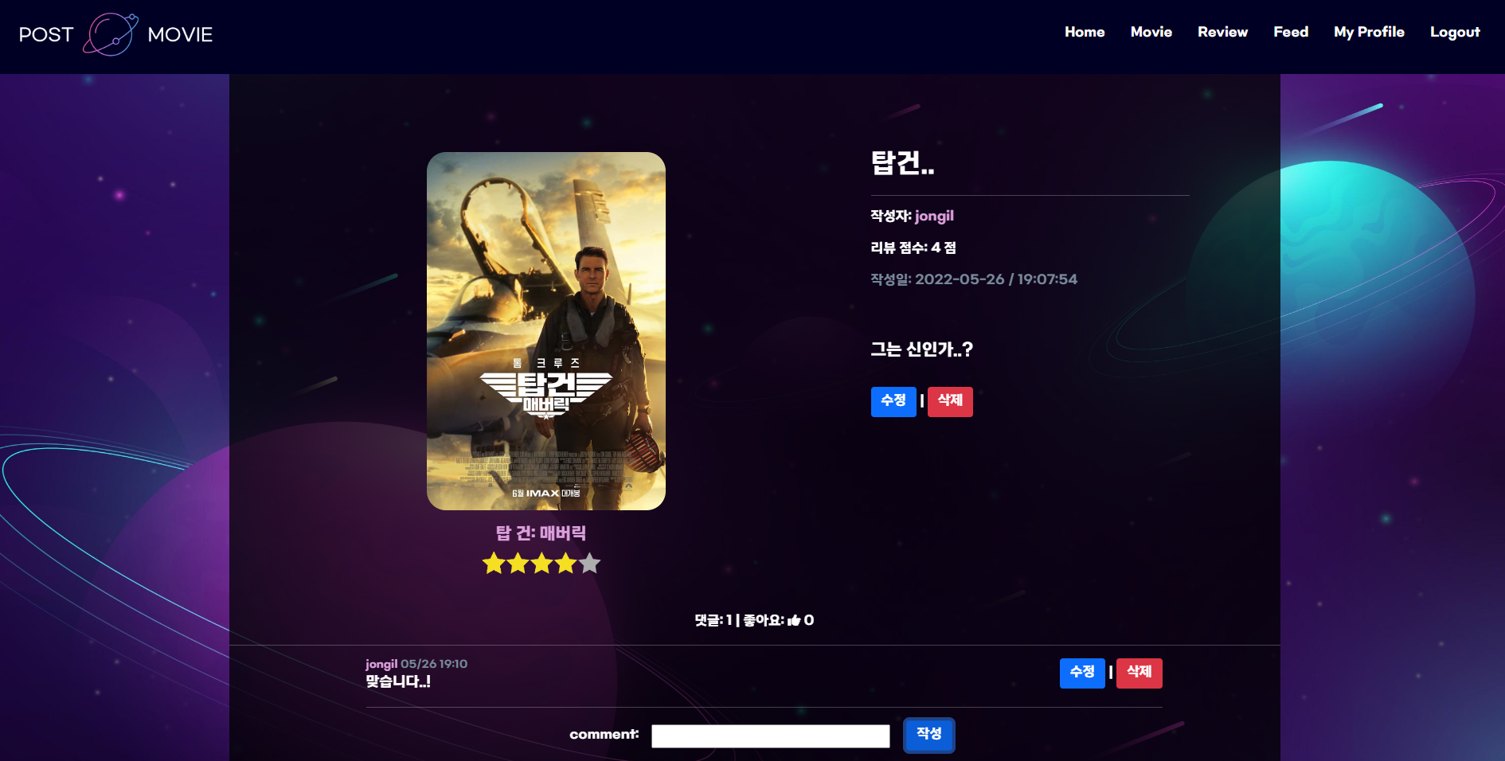
목표 서비스 및 구현
데이터베이스 모델링
기능 설명
시연
Q&A
FINAL PROJECT by 홍성목, 정종일 in SSAFY

Slide 17
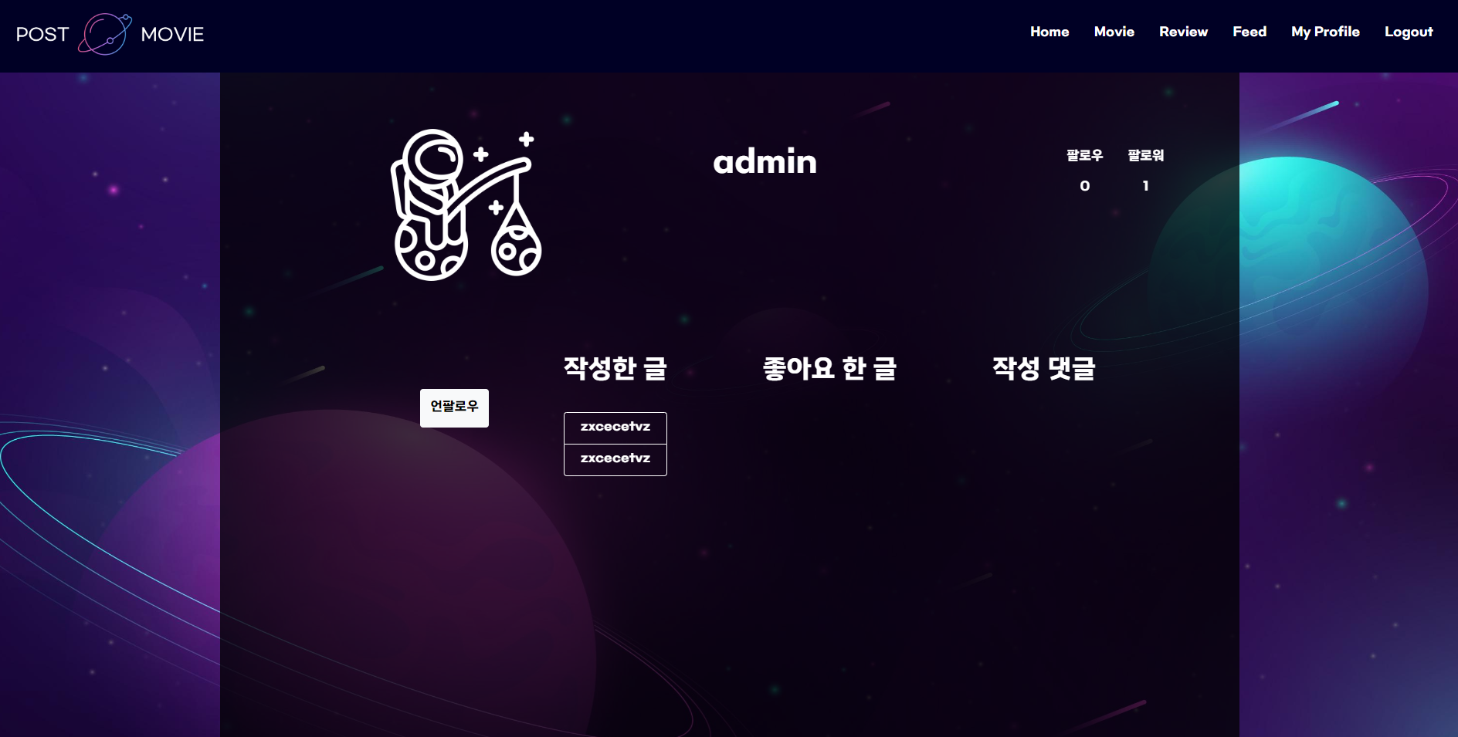
목표 서비스 및 구현
데이터베이스 모델링
기능 설명
시연
Q&A
FINAL PROJECT by 홍성목, 정종일 in SSAFY

Slide 18
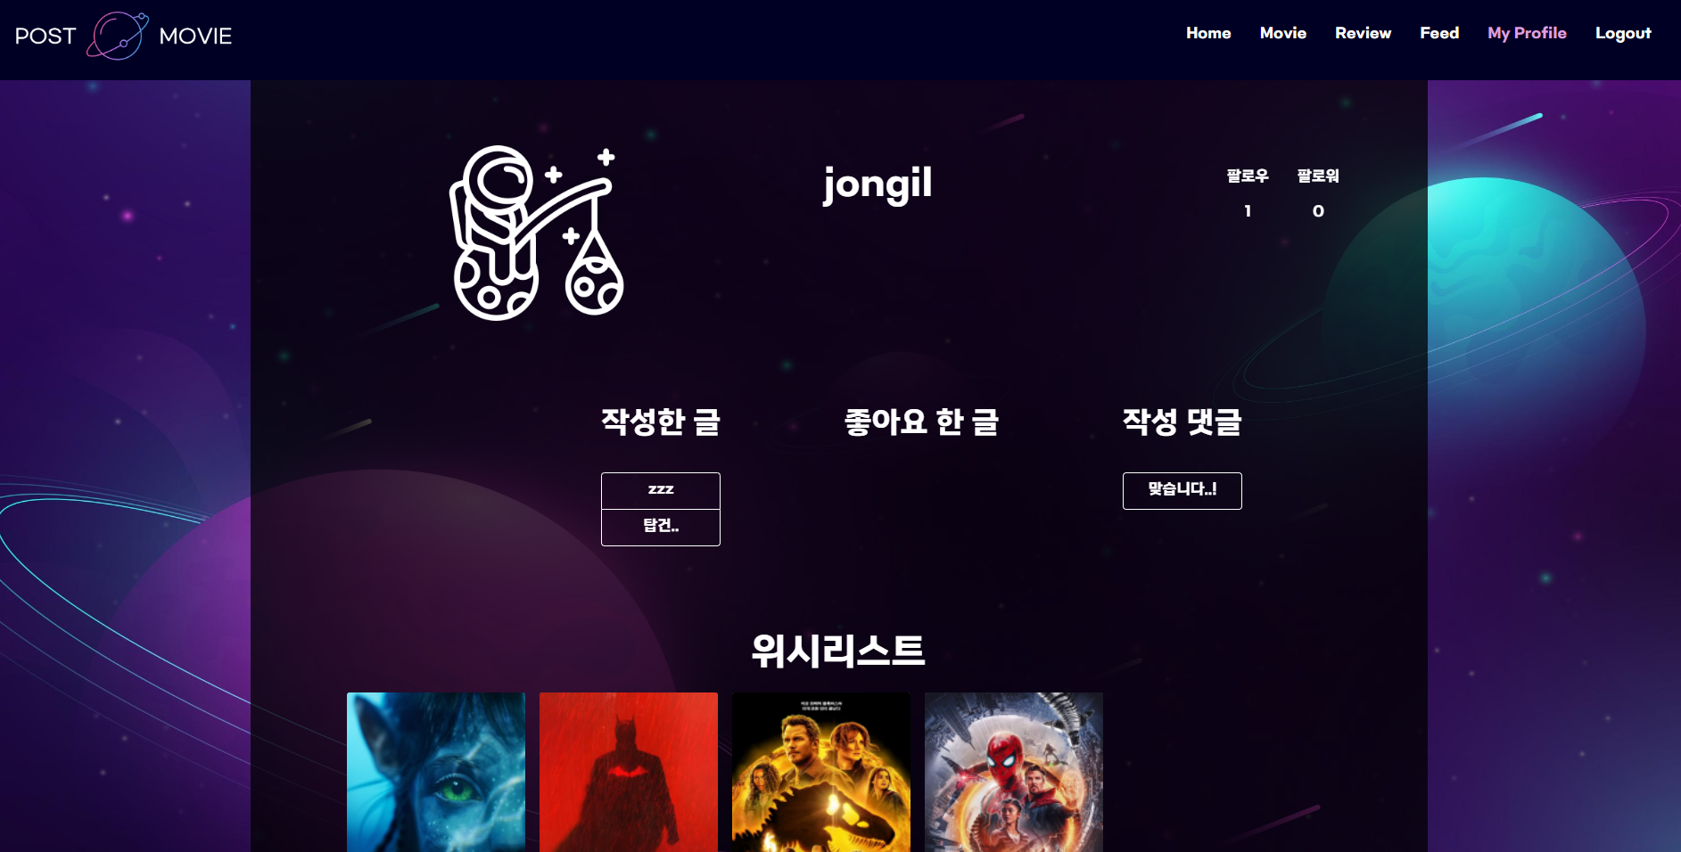
목표 서비스 및 구현
데이터베이스 모델링
기능 설명
시연
Q&A
FINAL PROJECT by 홍성목, 정종일 in SSAFY

Slide 19
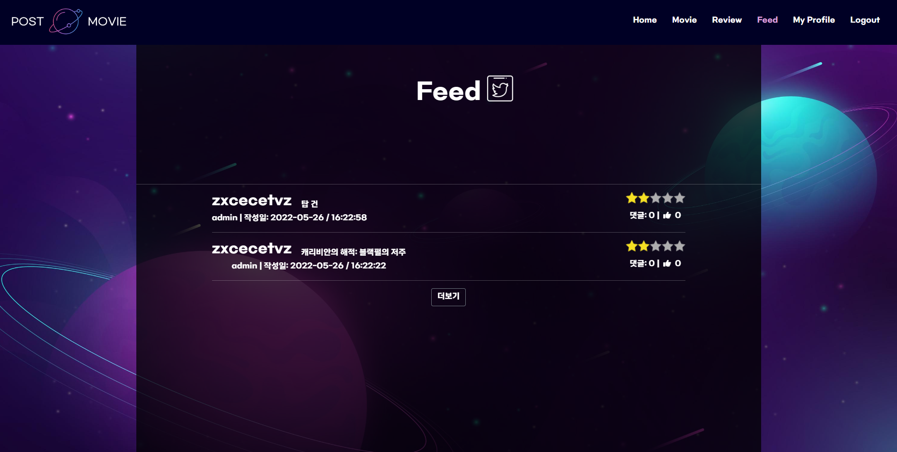
목표 서비스 및 구현
데이터베이스 모델링
기능 설명
시연
Q&A
FINAL PROJECT by 홍성목, 정종일 in SSAFY

Slide 20
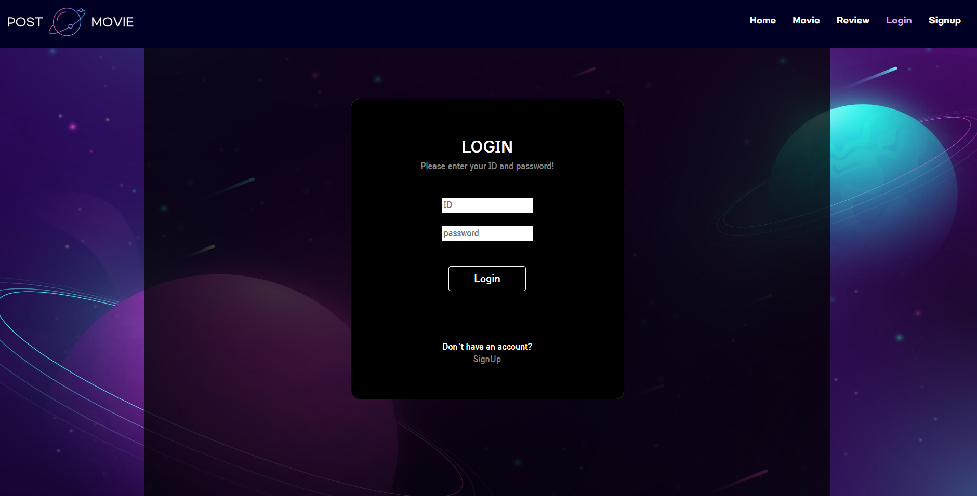
목표 서비스 및 구현
데이터베이스 모델링
기능 설명
시연
Q&A
FINAL PROJECT by 홍성목, 정종일 in SSAFY

Slide 21

목표 서비스 및 구현
데이터베이스 모델링
기능 설명
시연
Q&A
FINAL PROJECT by 홍성목, 정종일 in SSAFY

Slide 22
ⅳ. 시연
FINAL PROJECT by 홍성목, 정종일 in SSAFY

Slide 23
목표 서비스 및 구현
데이터베이스 모델링
기능 설명
시연
Q&A
Enjoy !
FINAL PROJECT by 홍성목, 정종일 in SSAFY

Slide 24
ⅴ. Q&A
FINAL PROJECT by 홍성목, 정종일 in SSAFY

Slide 25
Thank You for Watching !
FINAL PROJECT by 홍성목, 정종일 in SSAFY

